Slide 1
Udžbenik, str. 28.-32.
Učenici koji imaju radni udžbenik: str. 153.-157.
Preporuka: stavite na dijaprojekciju

Slide 2
ŠKOLSKA GODINA: 2019. /2020.
RAZRED : 5. A /5. B
NADNEVAK : 19. ožujka 2020.

Slide 3

Dragi moji petaši!
Na početku da dogovorimo neka pravila :
Uvijek prije nego otvorite prezentaciju za matematiku pripremite sve za rad kao da ste na nastavi (udžbenik ili pokrenite digitalni udžbenik, bilježnica, pribor za pisanje, geometrijski pribor)
Slide-ove pregledavate tempom koji vam odgovara, ali je važno da svaki zadatak riješite i tek onda odete na drugi slide pogledati rješenja.
U materijalima će biti precizirano što zapisati u bilježnicu. Na onom slideu što treba zapisati u bilježnicu biti će ovaj znakić :
Za početak ćemo samo probati da ja šaljem vama materijale, a uskoro ćemo i dogovoriti kojim kanalima da mi šaljete rješenja nekih listića /domaće zadaće.
Ugodan rad svima, vjerujem da ćemo svi iz ovog puno naučiti. Budite
uporni i trudite se kako se trudite na satu! Pozdrav svima i jedva čekam
da se ponovno vidimo u školi! Samo polako i strpljivo !
Vaša učiteljica, Tanja Turk

Slide 4
Napomena: pazite, ima dosta slideova, NE TREBA SVE PREPISIVATI, u slideovima su većinom upute što treba raditi, te upute ne prepisujete, ako je na slideu samo jedan znakić
onda treba sve prepisati, ako ih ima više onda se prepisuje samo tamo gdje je znakić

Slide 5
Školski rad – online
Kružnica i krug
- obrada-

Slide 6
Za početak, pogledajte što smo prošli puta na satu radili ( u petak, 13.3.2020.) i provjerite jeste li prepisali UPAMTI sa str. 28.

Slide 7
STR. 28. / UPAMTI

Slide 8
Napomena: u sljedeća tri slidea ne crtaš tri slike nego samo dopunjuješ jednu.

Slide 9
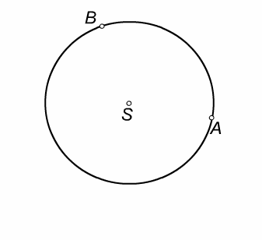
AKTIVNOST 1.
Konstruiraj k (S, 3 cm) i na kružnici označi točke A i B.
Točke A i B dijele kružnicu na 2 dijela – kružna luka.

Slide 10
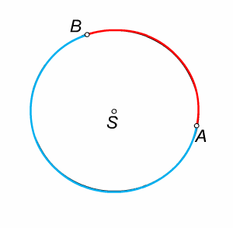


AKTIVNOST 1. :
Konstruiraj k (S, 3 cm) i na kružnici označi točke A i B.
Točke A i B dijele kružnicu na 2 dijela – kružna luka.

Slide 11
AKTIVNOST 1. :
KRUŽNI LUK JE DIO KRUŽNICE
OMEĐEN DVJEMA
NJEZINIM TOČKAMA.

Slide 12
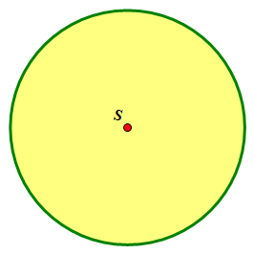
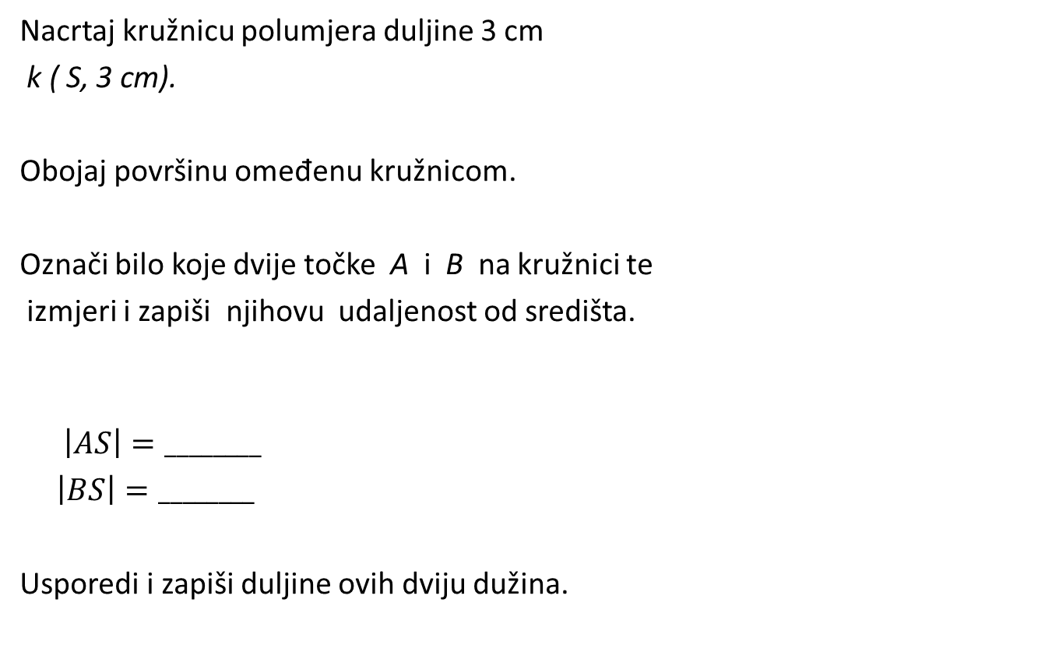
Aktivnost 2. – Osnovni pojmovi kruga
Nacrtaj kružnicu polumjera duljine 3 cm
k ( S, 3 cm).
Obojaj površinu omeđenu kružnicom.
Označi bilo koje dvije točke A i B na kružnici te
izmjeri i zapiši njihovu udaljenost od središta.
$$\left|AS\right|=________$$
$\left|BS\right|=________$
Usporedi i zapiši duljine ovih dviju dužina.

Slide 13
Aktivnost 2. – Osnovni pojmovi kruga
Prepiši sa str. 30. / Upamti
Krug

Slide 14
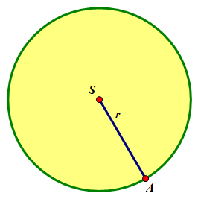
Aktivnost 2. – Osnovni pojmovi kruga
Što je dužina čiji je jedan kraj središte kružnice, a drugi bilo koja točka te kružnice?
POLUMJER.
Spoji središte sa točkom A i taj polumjer označi
slovom r.
Napomena: na prethodnoj slici, ne treba nova.

Slide 15
Sljedeći listić ako imaš mogućnost isprintaj i zalijepi u bilježnicu, ako nemaš, precrtaj i prepiši.
Riješi i tek onda pregledaj rješenja.

Slide 16
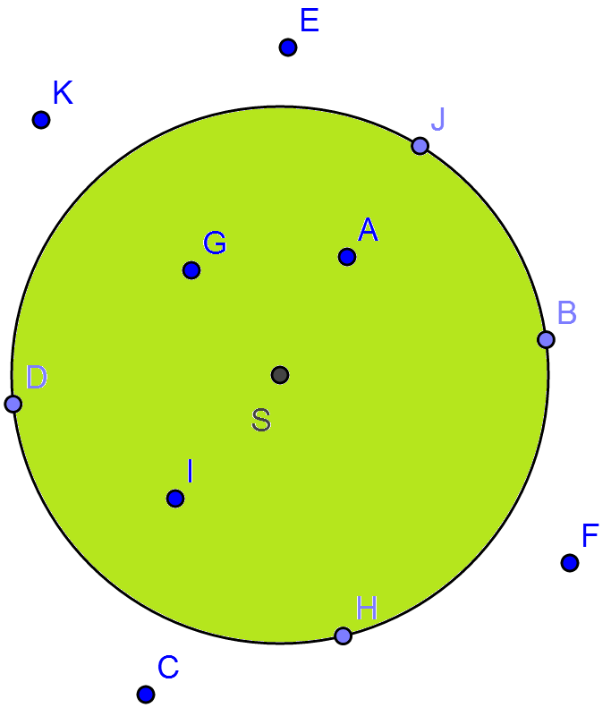
Aktivnost 2. – Osnovni pojmovi kruga
Točke koje pripadaju kružnici:
Točke koje pripadaju krugu:

Slide 17
Aktivnost 2. – Osnovni pojmovi kruga
Točke koje pripadaju kružnici:
B, D, H i J
Točke koje pripadaju krugu:
A, B, D, G, H, I, J i S

Slide 18
Aktivnost 2. – Osnovni pojmovi kruga
Imaju li kružnica i krug zajedničkih točaka?
Točke koje pripadaju kružnici:
B, D, H i J
Točke koje pripadaju krugu:
A, B, D, G, H, I, J i S
Sve točke koje
pripadaju kružnici pripadaju i krugu.

Slide 19
ZAKLJUČAK :
Sve točke koje pripadaju kružnici pripadaju i krugu.
Središte kružnice koja omeđuje krug pripada krugu, ali ne pripada kružnici.

Slide 20
Sljedeći listić ako imaš mogućnost isprintaj i zalijepi u bilježnicu, ako nemaš, precrtaj i prepiši.
Riješi i tek onda pregledaj rješenja.

Slide 21
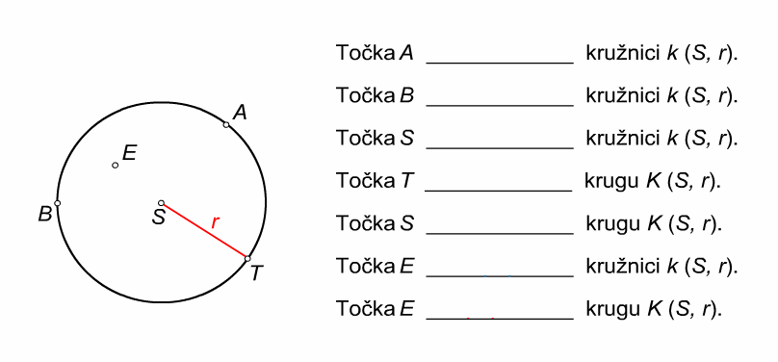
ZADATAK

Slide 22
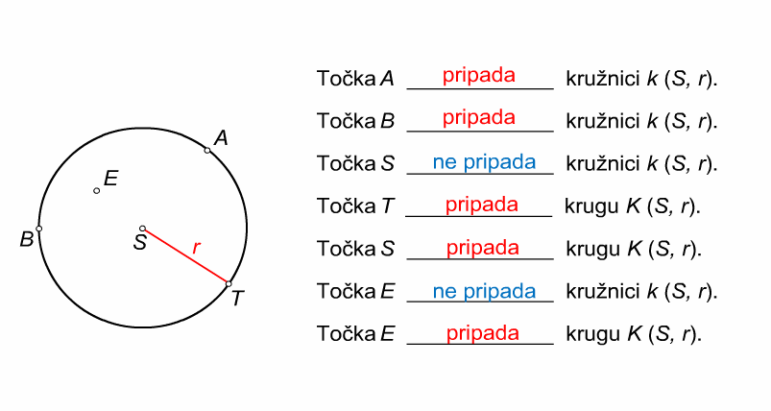
ZADATAK - RJEŠENJA

Slide 23
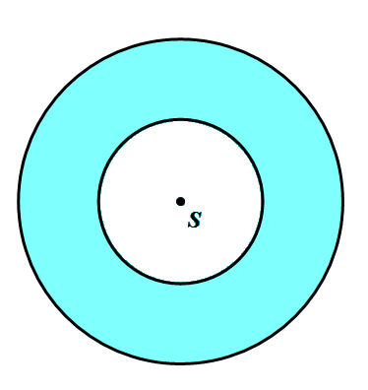
ZAKLJUČAK :
Dio ravnine koji omeđuju dvije koncentrične kružnice naziva se kružni vijenac.
Pripadaju li kružnice koje omeđuju kružni vijenac tom kružnom vijencu?
Pripadaju.
Koncentrične kružnice su kružnice
Koje imaju zajedničko središte, a
različite polumjere.

Slide 24
Domaća zadaća
Udžbenik, str. 31. / 2.
8.
str. 32. / 13.
14.

Slide 25
Domaća zadaća za one koji imaju radni udžbenik:
Udžbenik, str. 155. i str. 156.

Slide 26
Za ovaj prvi puta neka samo onaj tko može napravi ovo :
Napravite dz, poslikajte i pošaljite mi na mail :
tanja.turk@skole.hr
Ili stavite na yammer pod objavu Kružnica i krug

Slide 27
Već sljedeći puta ćemo se dogovoriti kako da mi svi poslikate i pošaljete zadaće, a nadam se da ćemo čim prije početi komunicirati preko mozabooka.

Slide 28
Obavezno : kada odradite ovaj sat na yammeru stisnuti like na post koji ću objaviti vezan uz ovu temu. To će biti dokaz da ste odradili ovaj sat.
Još jednom, sretno!!

